Slide 1
Presentatie nieuw website
www.probus-nederland.org

Slide 2
Inhoudsopgave
Huidige situatie
Nieuwe situatie
Wat is Wordpress?
Functies centrale website
Functies club website
Hoe komt het eruit te zien?
Fotoalbum
Leden login
Migratie van oude naar nieuwe website
Tijd voor vragen

Slide 3
Huidige situatie
Huidig systeem is al enige tijd oud
Verouderdere functies zoals flash
Vanuit clubs diverse functionele wensen
Niet mobiel vriendelijk
Functioneel moeilijk uit te breiden

Slide 4
Nieuwe situatie
Nieuwe website
Wordpress als beheer systeem
Responsive website (mobielvriendelijk)
Uitbreiding functionaliteit
Geen flash
Afgeschermd leden gedeelte
Alle leden krijgen een eigen login waarmee ze zelf een profiel kunnen beheren

Slide 5
Wat is Wordpress?
Meest gebruikt beheersysteem ter wereld
Vriendelijk in gebruik en eenvoudig te leren
Flexibiliteit door het werken met plugins
Open source beheersysteem
Maandelijkse updates voor veiligheid en functionaliteit
Templates + drag en drop structuur

Slide 6
Functies centrale website
Centrale informatieve website
Lijst me alle Probus clubs van Nederland
Laatste nieuws Probus Nederland
Informatie over evenementen
Online bestellen van Probus producten
Contact en inschrijf formulieren
Leden login voor afgeschermde informatie
Elke club behoud zijn eigen club website

Slide 7
Functies club website
Informatiebron per club
Inhoud en pagina’s zelf te beheren door club admin
Uniforme lay-out, echter wel te personaliseren
Optie om pagina’s af te schermen voor het publiek
Fotoalbum waar zelf albums te maken zijn.
Ledenlijst per club
Elk lid krijgt zijn eigen profielpagina en kan inloggen
Elk lid kan zichzelf aanmelden voor evenementen

Slide 8
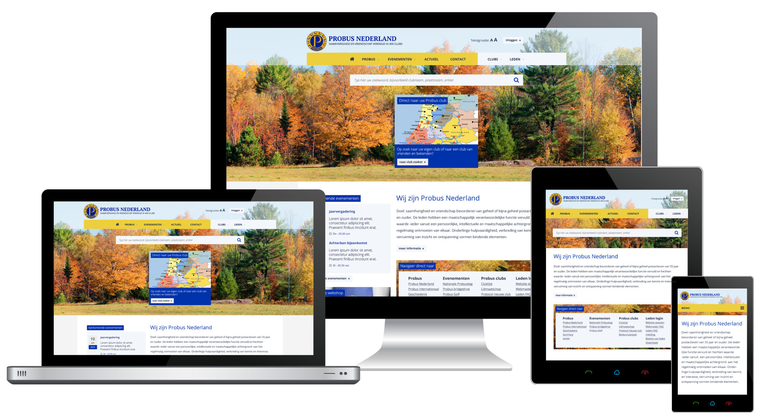
Hoe komt het eruit te zien?

Slide 9
Fotoalbum
Fotoalbum in Wordpress beschikbaar
Zelf albums aanmaken en foto’s toevoegen
Foto’s krijgen allemaal vergroot functie
Ook mogelijk om Picasa te blijven gebruiken

Slide 10
Leden login
Ieder lid zijn eigen persoonlijke login
Persoonlijke profielpagina maken en beheren
Ieder lid zelf verantwoordelijk voor zijn profiel
Aan / afmelden voor club evenementen
Wachtwoord vergeten functie

Slide 11
Migratie van oude naar nieuwe website
Migratie door club admin
Workshops voor beheer
Documentatie en instructie video’s

Slide 12
Tijd voor vragen
Tijd voor vragen

